Slide 1
সবাইকে স্বাগতম

Slide 2
শিক্ষক পরিচিতি
মোসাঃ রওশনআরা খানম
সহকারি শিক্ষক(ব্যবসায় শিক্ষা)
শিমরাইল উচ্চ বিদ্যালয়
কসবা, ব্রাহ্মণবাড়িয়া

Slide 3
পাঠ পরিচিতি
বিষয়ঃ হিসাববিজ্ঞান
শ্রেণিঃ নবম
অধ্যায়ঃ লেনদেন
সময়ঃ ১ ঘন্টা
তারিখঃ ৩১/০১ /২০২১খ্রিঃ

Slide 4
শিখনফল
এই পাঠ শেষে শিক্ষার্থীরা. ………
হিসাব সমীকরণ কী তা বলতে পারবে
হিসাব সমীকরণের উপাদানগুলোর বর্ণনা করতে পারবে
মালিকানা স্বত্বের উপাদানগুলো উল্লেখ করতে পারবে
হিসাব সমীকরণের বর্ধিতরূপটি বলতে পারবে
কোন ঘটনা লেনদেন হতে হলে হিসাব সমীকরণের উপাদানের পরিবর্তন গুলো ব্যাখ্যা করতে পরবে

Slide 5
চিত্রে কী দেখতে পাও
হিসাব সমীকরণ

Slide 6
আজকের পাঠ শিরোনাম
হিসাব সমীকরণ

Slide 7
হিসাব সমীকরণ
কোন প্রতিষ্ঠানের একটি নির্দিষ্ট সময়ের মোট সম্পদের পরিমাণ, মালিকানা স্বত্ব ও বর্হিদায়ের সমান হবে।
যে সমীকরণের মাধ্যমে এই সমতা প্রমাণ করা হয়, তাকেই হিসাব সমীকরণ বলে।
হিসাবশাস্ত্রবিদগণ হিসাব সমীকরণ( সম্পদ = দায় + মালিকানা স্বত্ব) এর উপদানগুলোর পরিবর্তনকারী ঘটনাকে লেনদেন বলে আখ্যায়িত করেছেন।
অর্থাৎ সম্পদ, দায় এবং মালিকানা স্বত্বের পরিবর্তন আনায়নকারী ঘটনা লেনদেন হিসাবে গণ্য হবে হয়।

Slide 8
হিসাব সমীকরণ
A
L
E

Slide 9
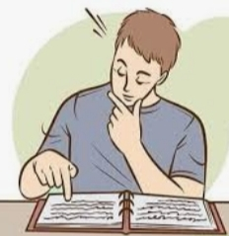
একক কাজ
হিসাব সমীকরণ কাকে বলে
সময়ঃ ৫ মিনিট

Slide 10
জোড়ায় কাজ
চিত্রের সাহায্যে । মালিকানা স্বত্বের উপাদানগুলো দেখাও
সময়ঃ ৮ মিনিট

Slide 11
হিসাব সমীকরণের উপাদানগুলোর পরিবর্তন
মোট সম্পদ বাড়লে মোট দায় বা মালিকানা স্বত্ব বাড়বে
মোট সম্পদ কমলে মোট দায় বা মালিকানা স্বত্ব কমবে
একটি সম্পদ বাড়লে অপর একটি সম্পদ কমবে
মালিকানা স্বত্ব বাড়লে মোট দায় কমবে
মালিকানা স্বত্ব কমলে মোট দায় বাড়বে

Slide 12
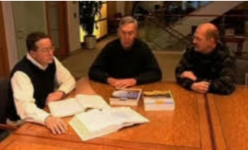
দলগত কাজ
কোন ঘটনা লেনদেন হতে হলে হিসাব সমীকরণের কী কী পরিবর্তন হয় তার একটি পোস্টার তৈরি করা
সময়
সময়ঃ ১৫ মিনিট

Slide 13
মূল্যায়ন
হিসাব সমীকরণ কাকে বলে?
হিসাব সমীকরণের উপাদান কত টি?
মালিকানা স্বত্বের উপাদান কত টি?
দায় কাকে বলে?
মালকানা স্বত্ব কাকে বলে?
হিসাব সমীকরণের বর্ধিত রূপটি বলো?

Slide 14
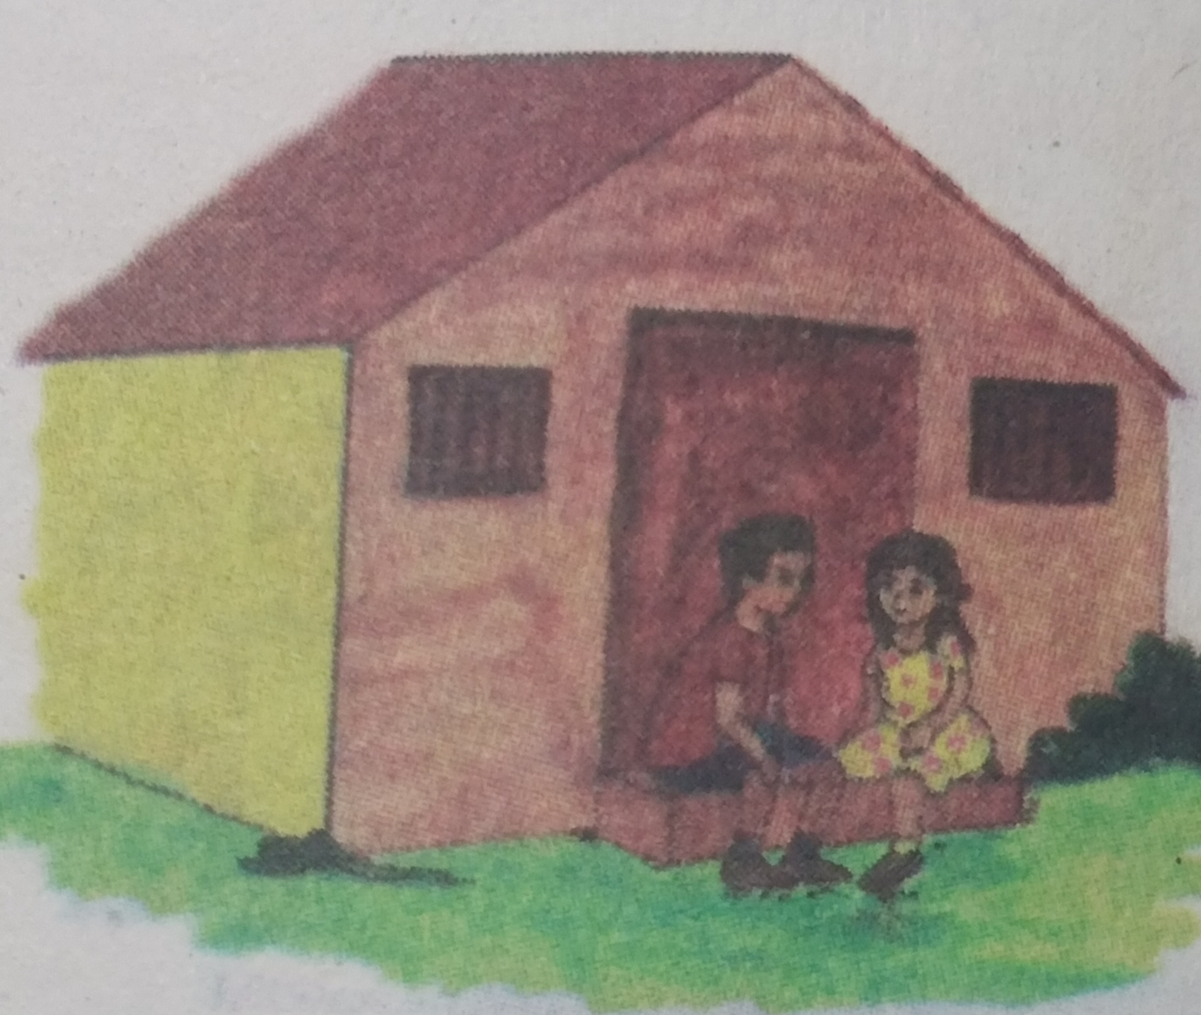
বাড়ির কাজ
হিসাব সমীকরণের বর্ধিতরূপটি ব্যাখ্যা কর

Slide 15
সবাইকে ধন্যবাদ

